Slide 1
SOCIĀLI EMOCIONĀLO PRASMJU ATTĪSTĪŠANA PIRMSSKOLAS VECUMĀ
Salaspils PII Ritenītis
Latvija
Pirmsskolas skolotājas:
Jūlija Ivanova
Valentīna Strogova
2019

Slide 2
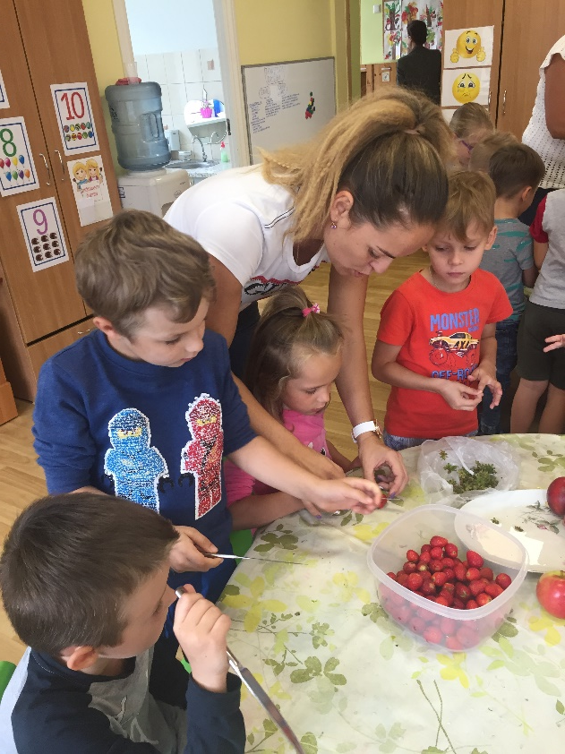
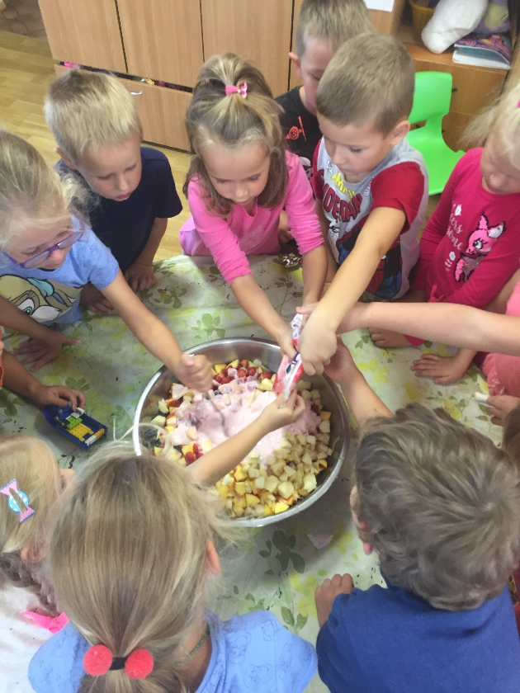
1.AKTIVITĀTE KOPĀ AR ALEKSA MAMMU GATAVOJĀM AUGĻU SALĀTUS

Slide 3
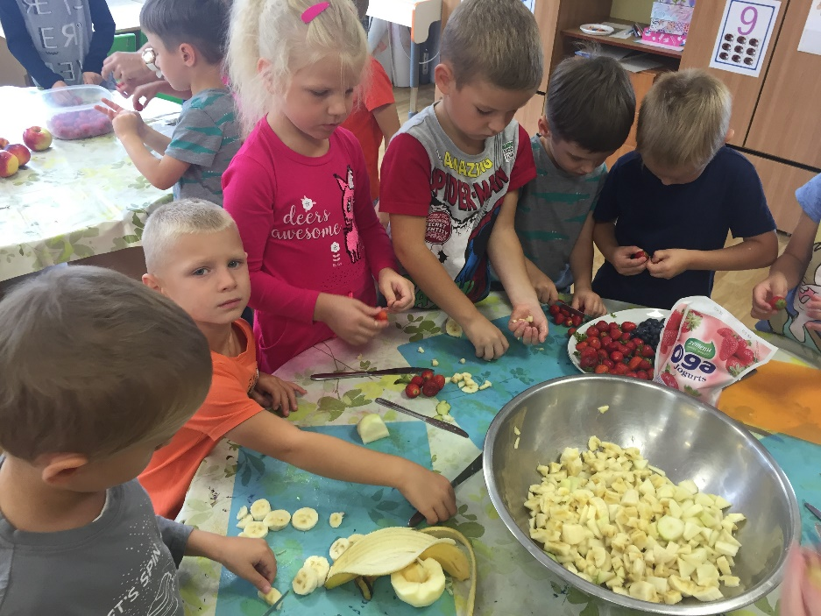
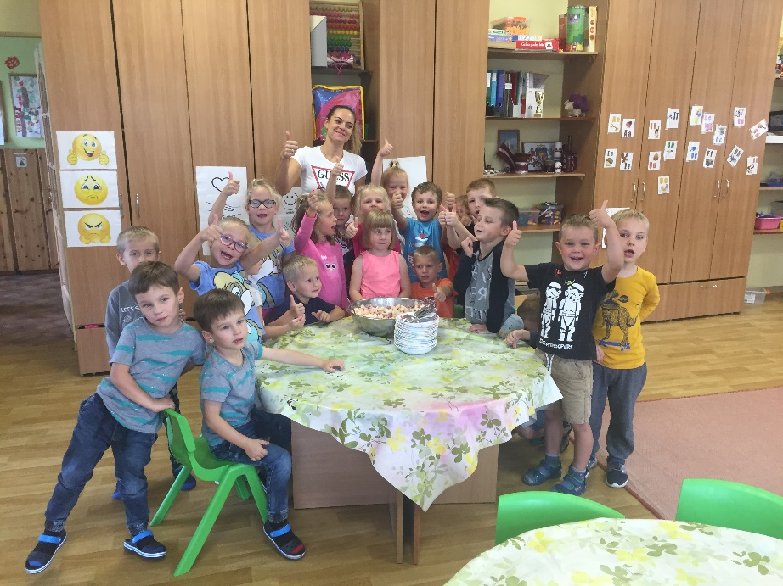
Bērni paši ar lielu prieku un gandarījumu iesaistījās darbošanā - mazgāja, mizoja, grieza, maisija un ēda salātus.

Slide 4
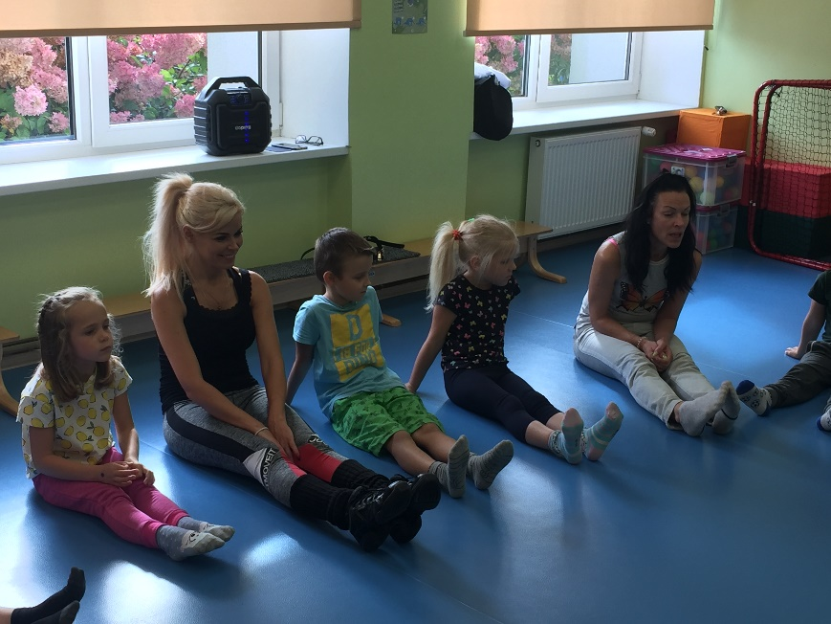
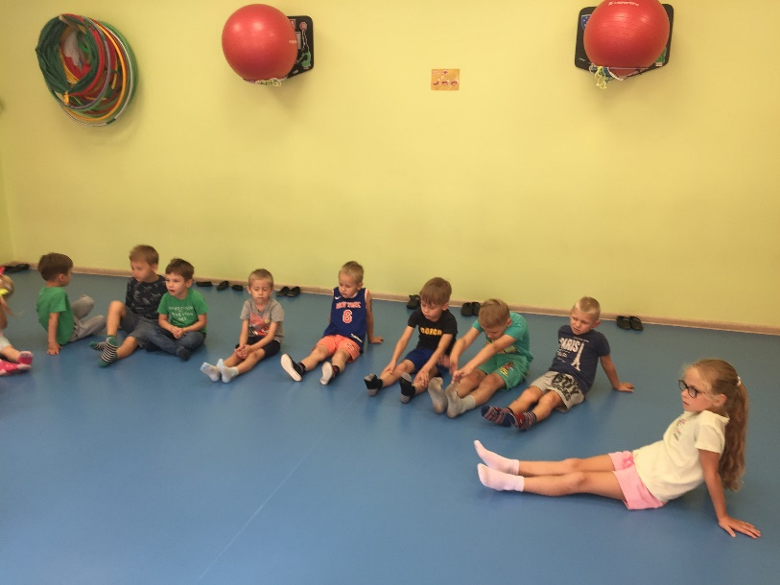
2.AKTIVITĀTE KOPĀ AR EDVARDA MAMMU VINGROJĀM

Slide 5
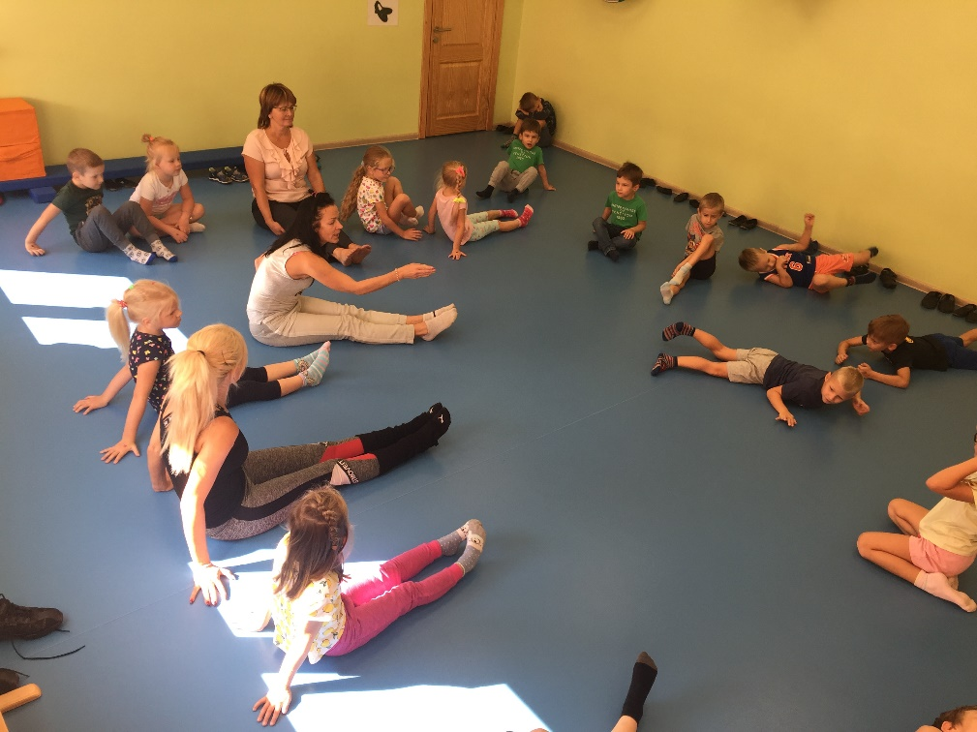
Bērni mūzikas pavadijumā izdomāja dažādus kustību vingrinājumus.

Slide 6
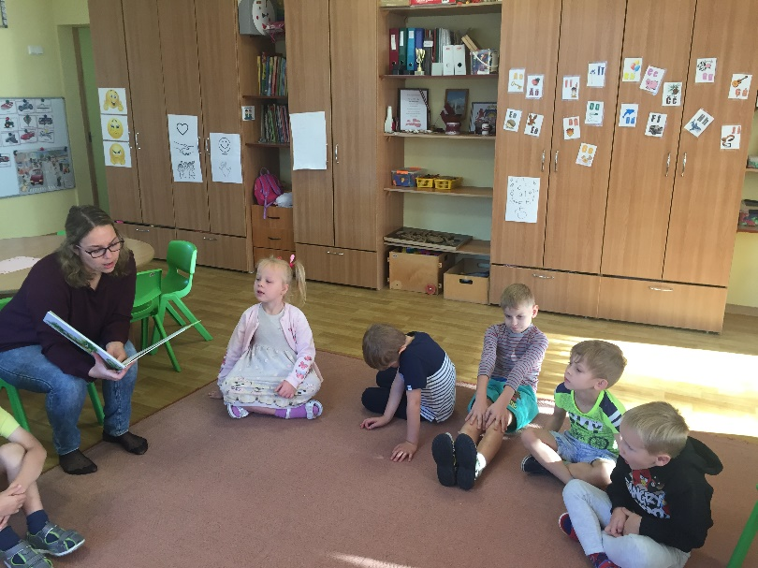
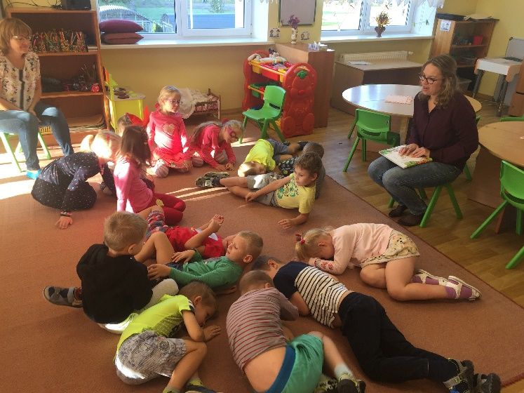
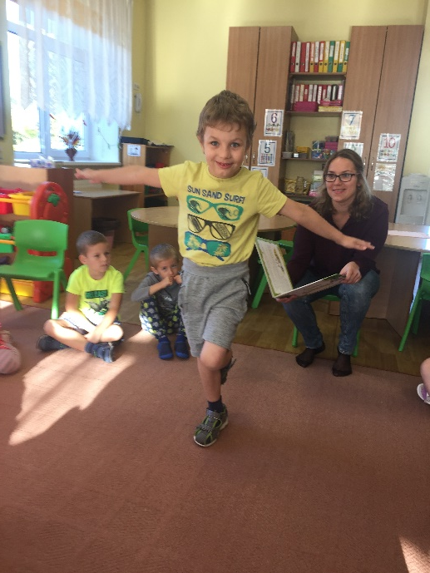
3.AKTIVITĀTE KOPĀ AR KRIŠJĀŅA MAMMU KLAUSIJĀMIES PASAKU

Slide 7
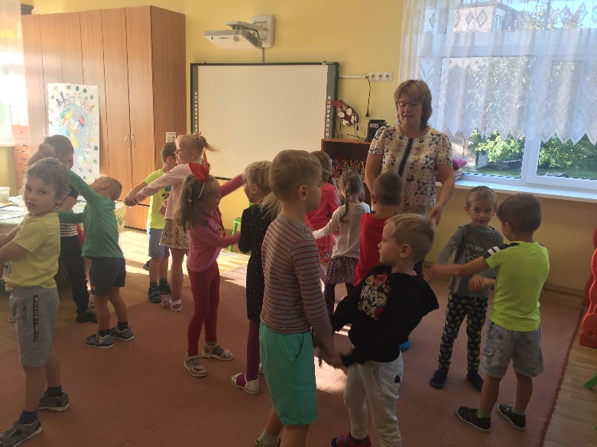
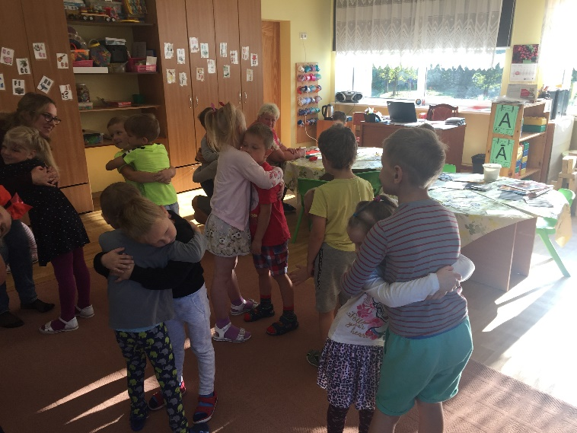
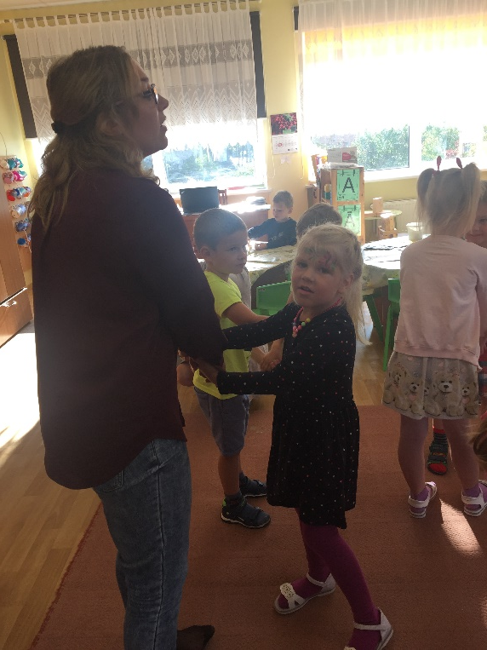
Gājām latviešu rotaļā «Adiet bērni, ko adiet», «Caurais jumts» Kopā ar Krišjāņa mammu izspēlējām dažādas projekta aktivitātes.

Slide 8
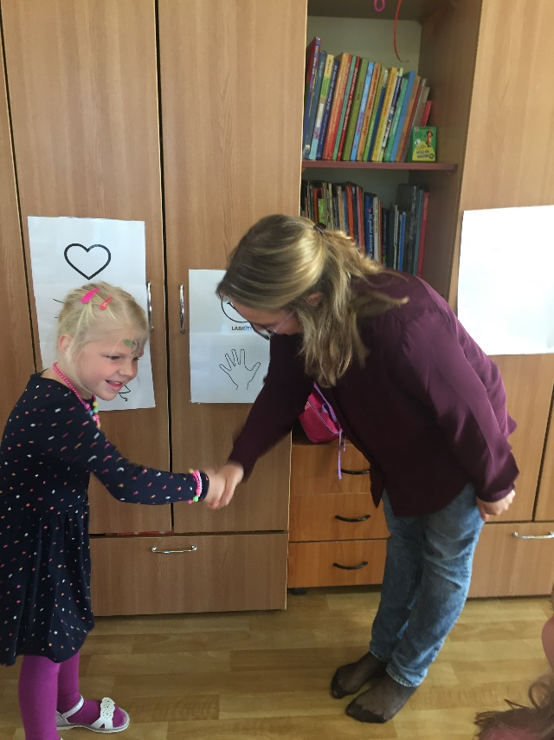
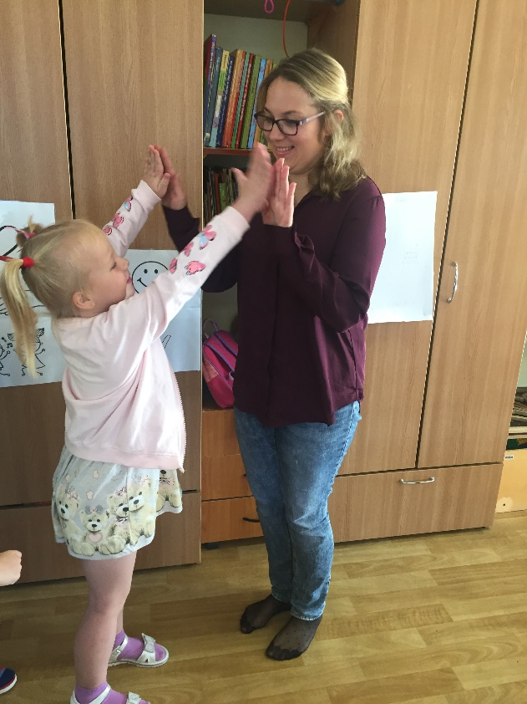
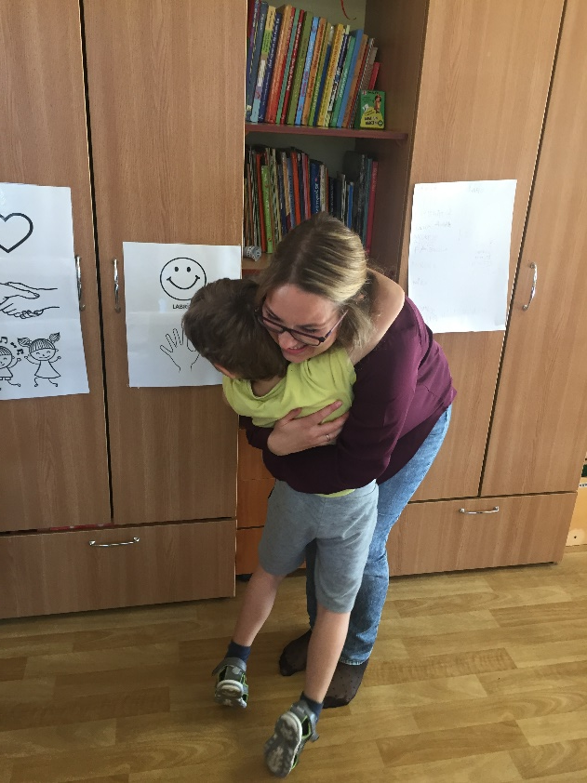
Bērni sasveicinājās ar Krišjāņa mammu dažados veidos☺

Slide 9
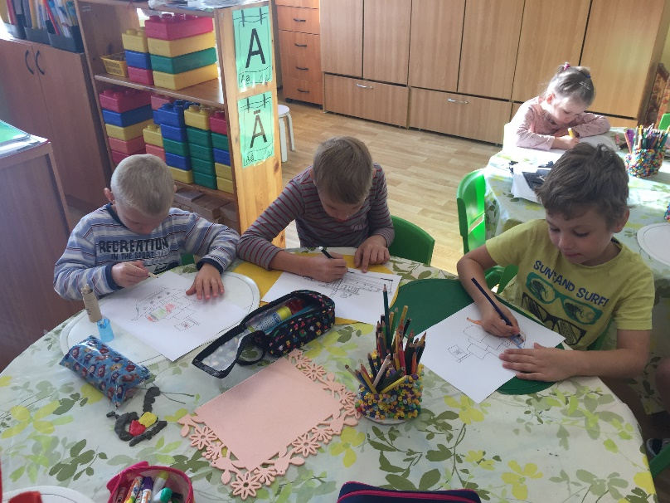
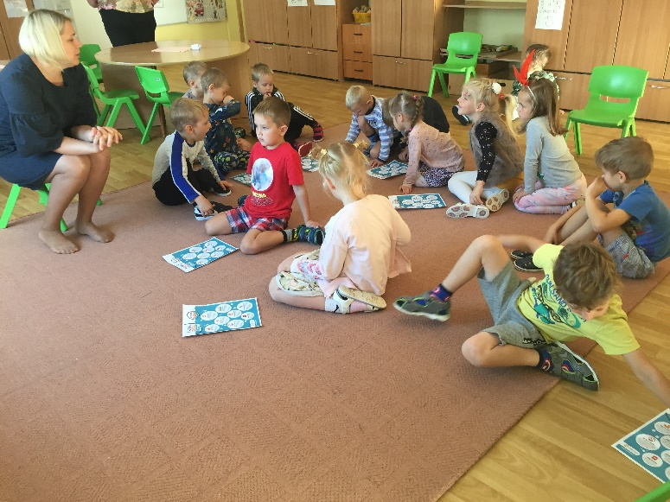
4.AKTIVITĀTE KOPĀ AR DĀRTAS MAMMU APGUVĀM DROŠĪBAS NOTEIKUMUS UZ ŪDENS

Slide 10
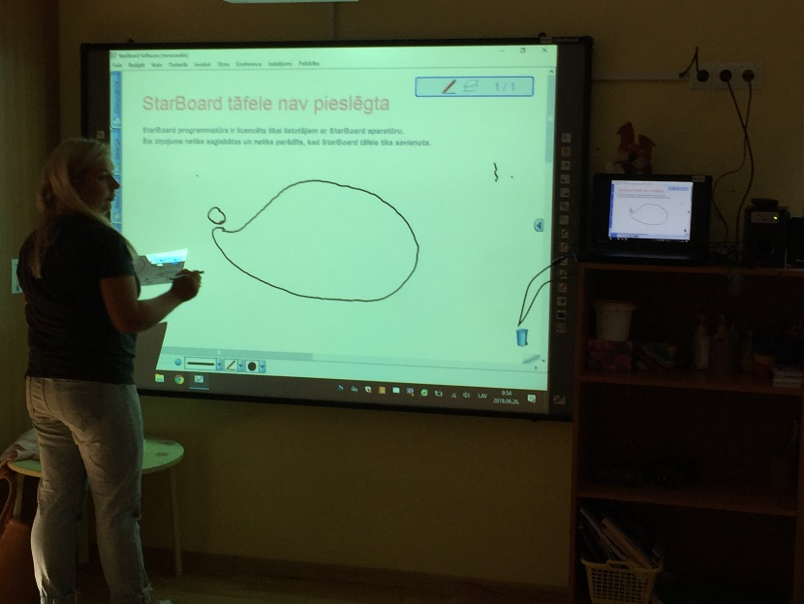
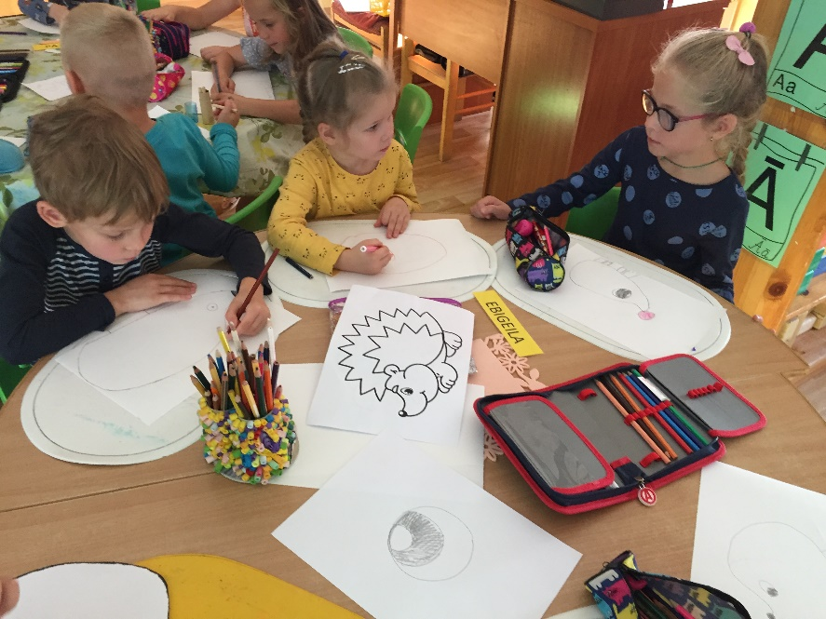
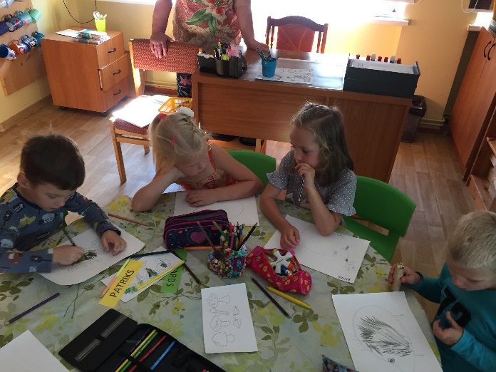
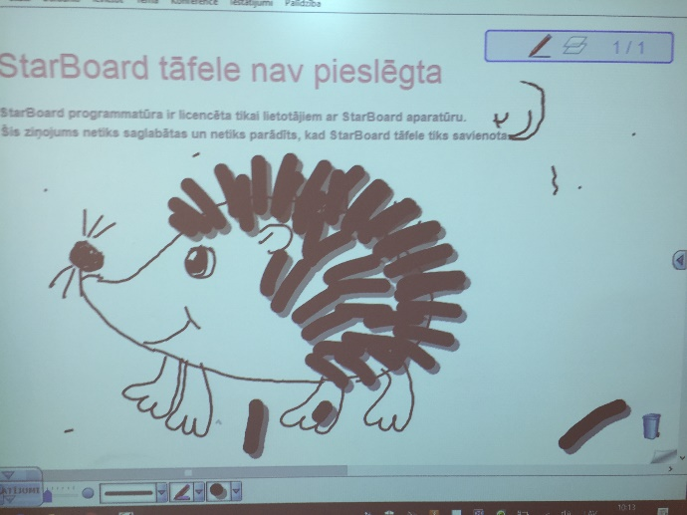
5.AKTIVITĀTE KOPĀ AR SOFIJAS UN MILANAS MAMMU ZĪMĒJĀM EZĪTI

Slide 11
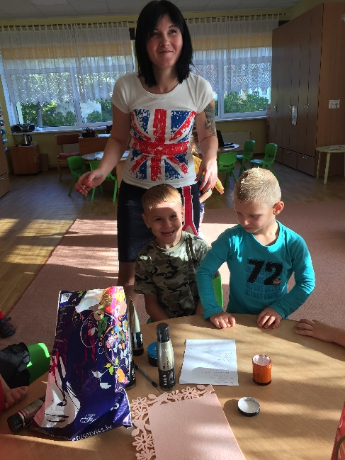
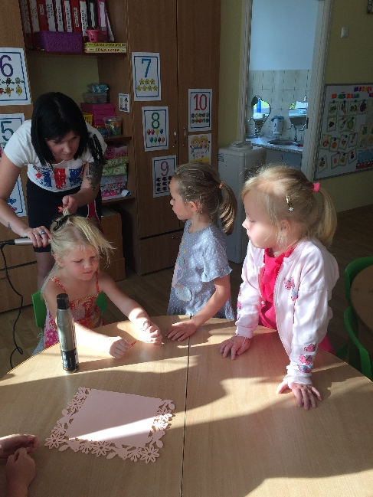
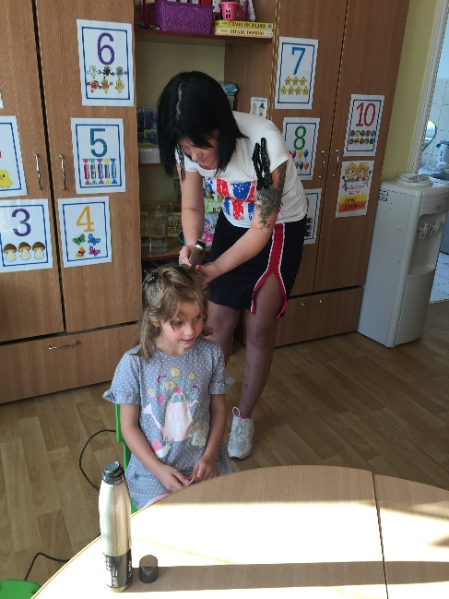
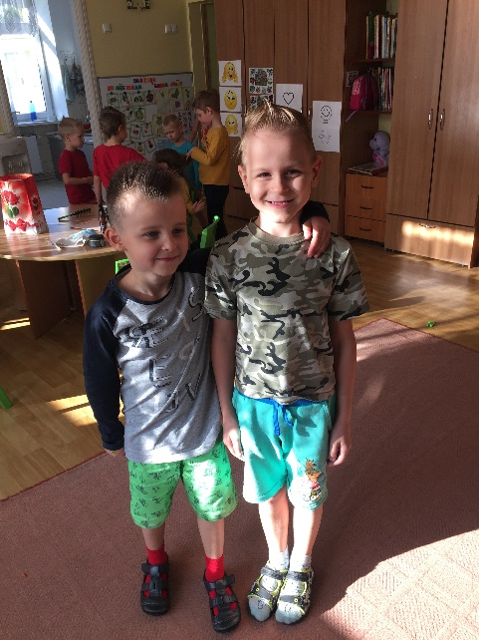
6.AKTIVITĀTE KOPĀ AR ANNAS MAMMU VEIDOJĀM FRIZŪRAS

Slide 12
PALDIES PAR UZMANĪBU!

